Slide 1
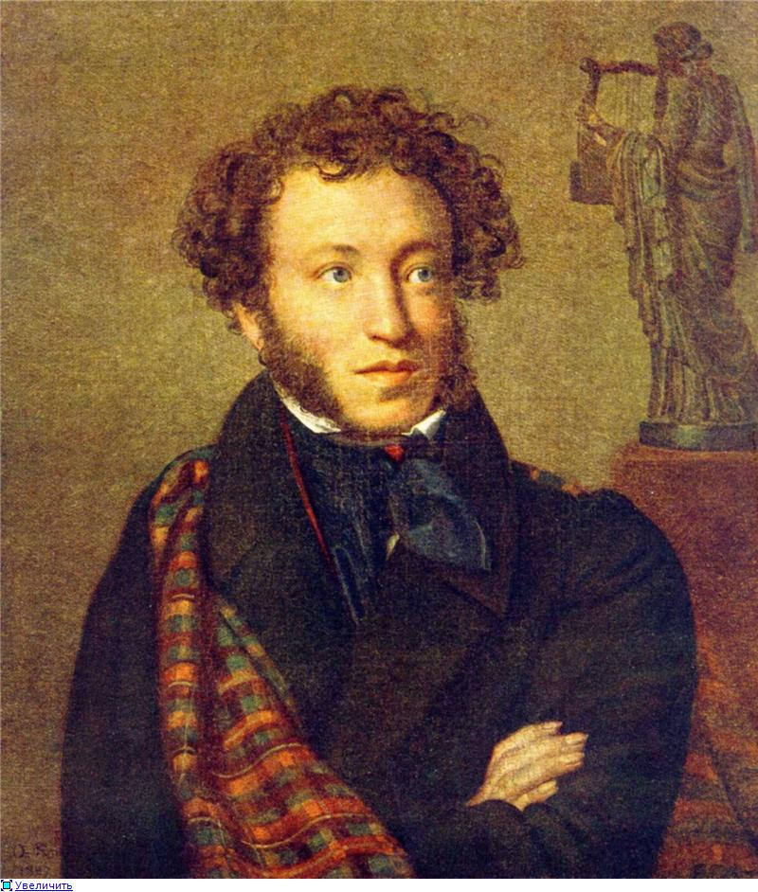

Александр Сергеевич Пушкин
1799 – 10 февруари 1837
Направено от Гергана 6г

Slide 2
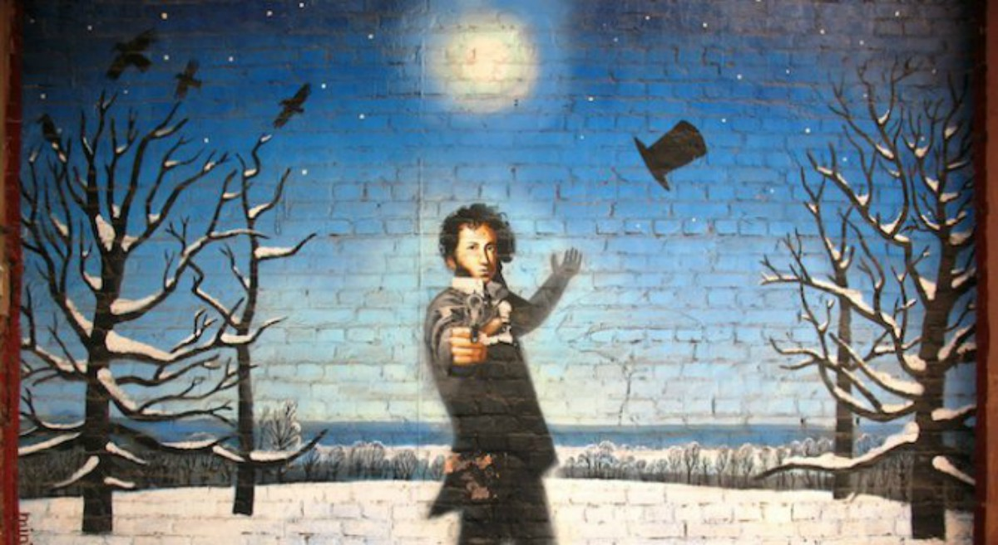
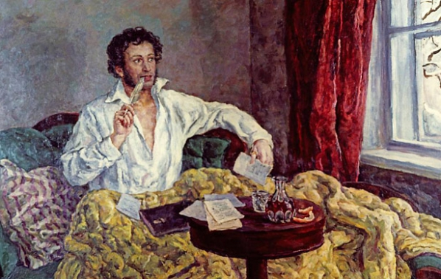
Александр Сергеевич Пушкин - русский поэт, драматург, литературовед, историк, публицист и писатель-фантаст, основатель русского реализма в литературе, один из самых влиятельных деятелей начала XIX века. Это само по себе не усиливает бессмыслицу идеи декабриста, но также дает клятву своевременно выявлять социальные проблемы.

Slide 3
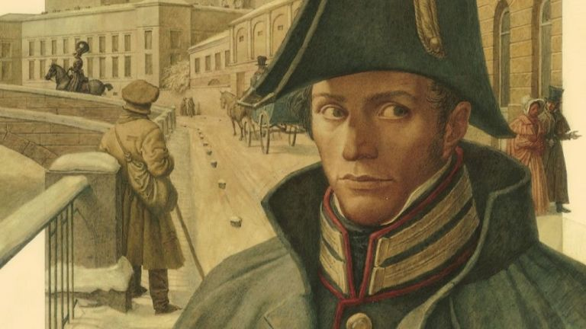
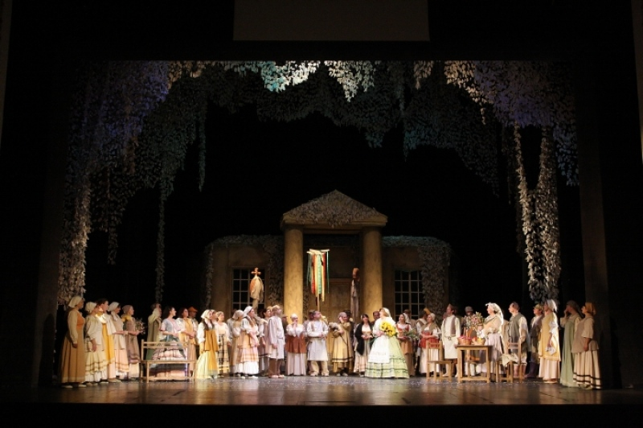
Александр Пушкин окончил Царскосельский лицей в июне 1817 года, получил гражданское звание помощника секретаря и был назначен клерком в Коллегию иностранных дел в Петербурге. В последующие месяцы он стал постоянным посетителем театров, участвовал в собраниях Арзамасского общества, а в 1819 году стал членом Литературно-театрального общества «Зеленая лампа», входящего в Союз процветания декабристов

Slide 4
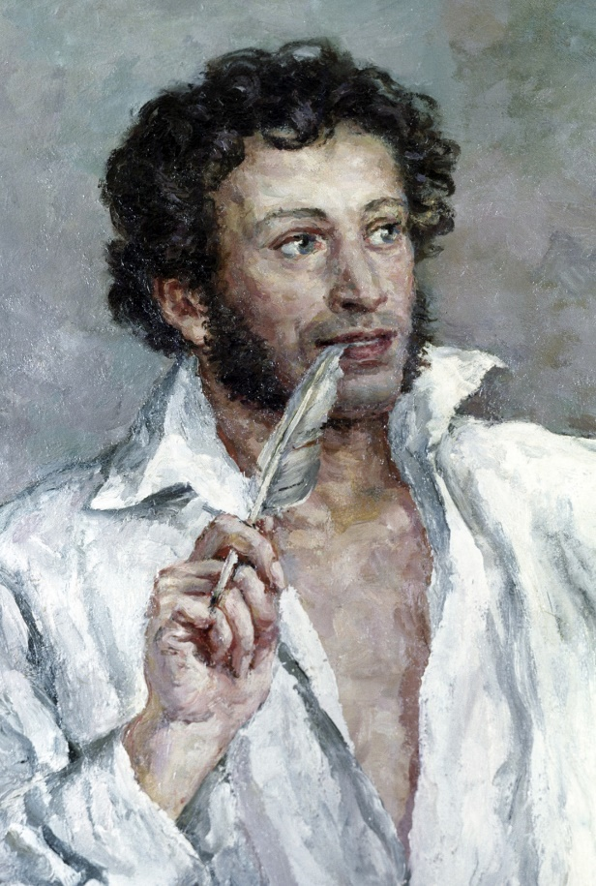

Произведения Пушкина были написаны под влиянием сатиры Вольтера, поэзии Байрона и трагедий Шекспира. Многие из его работ были признаны критиками шедеврами. Сам Пушкин предпочитал роман Евгения Онегина, который он писал несколько лет.

Slide 5
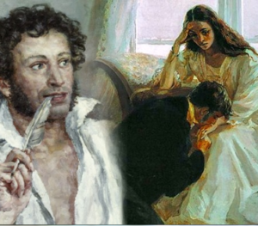
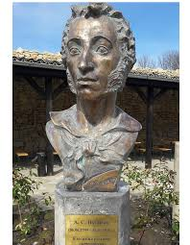
Работа А.С. Пушкин послужил основой для многих музыкальных произведений, таких как опера Чайковского «Евгений Онегин» (1879) или «Мусоргский Борис Годунов» (1874). Многие из его работ были показаны. Во многих городах мира есть памятники поэту. Большинство из них в России, причем в Москве и Санкт-Петербурге их несколько.

Slide 6
Спасибо за просмотр

